Slide 1

TESTING DE APPS XAMARIN
Como hacer pruebas unitarios y de interfaz de Apps móviles multiplataforma Xamarin.
Además veremos como utilizar Xamarin Test Cloud y una introducción a Visual Studio Mobile Center.
SVQXDG

Slide 2



Javier Suárez
Microsoft MVP
Xamarin MVP
Software Developer at Plain Concepts
Blog: http://geeks.ms/blogs/jsuarez
Email: javiersuarezruiz@hotmail.com
Twitter: @jsuarezruiz

Slide 3
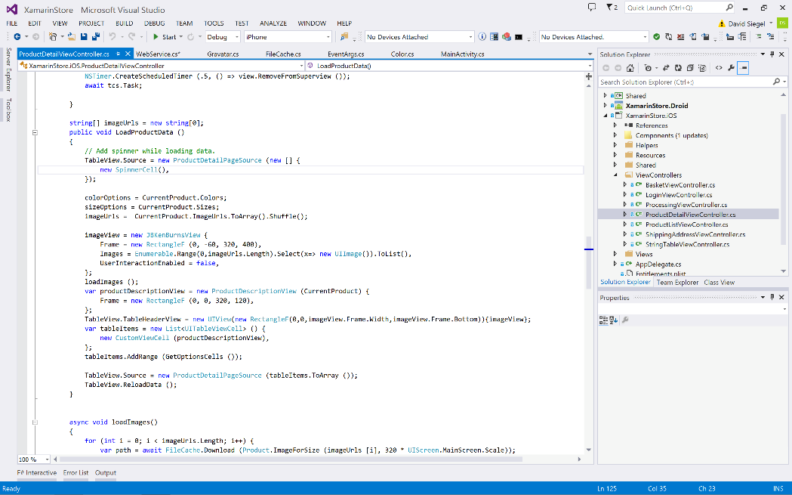
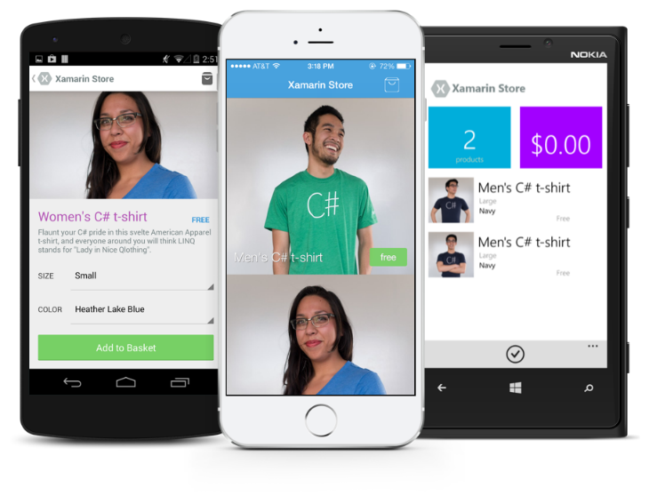
XAMARIN: APPS NATIVAS MULTIPLATAFORMA

Slide 4
XAMARIN
iOS C# UI
Android C# UI
Windows C# UI
Shared C# Mobile
Base de código C# compartido • 100% acceso a APIs nativas • Alto rendimiento
Notes:
UI build natively per platform, leveraging C#
C# + XAML
C# + XML
C# + XIB
One shared app logic code base, iOS, Android, Mac, Windows Phone, Windows Store, Windows

Slide 5
XAMARIN + XAMARIN.FORMS
iOS C# UI
Android C# UI
Windows C# UI
Shared UI Code
Shared C# Backend
Shared C# Backend
Classic
Con Xamarin.Forms
Notes:
Xamarin recently introduced Xamarin.Forms a new library for cross platform user interface. We will touch up on this later, but this enables you to be highly productive, share code, but build out UI on each platform and access platform APIs.
With Xamarin.Forms you now have a nice Shared UI Code layer, but still access to platform APIs
You can start from native, pick a few screens, or start with forms, and replace with native later

Slide 6
Cualquier cosa que pudieras hacer con Objective-C, Swift, o Java se puede hacer con C# y Visual Studio con Xamarin.

Slide 7
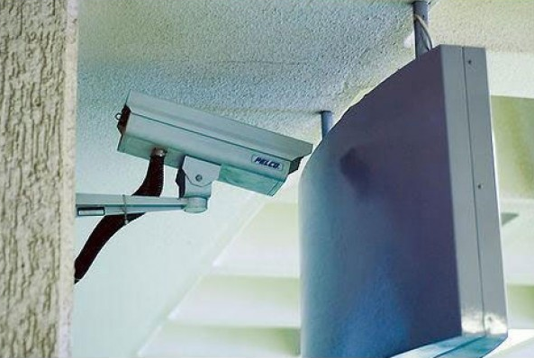
COSAS QUE PASAN… ¿CIERTO?

Slide 8




¿QUÉ VAMOS A VER?
Un vistazo a la agenda
Pruebas unitarias
Pruebas de UI
Repasamos nuestra App Xamarin y creamos pruebas unitarias.
Xamarin UITest y Xamarin Test Recorder
Xamarin Test Cloud
Visual Studio Mobile Center
Accedemos a cientos de dispositivos para probar nuestra aplicación utilizando Test Cloud.
Cerramos echando un vistazo a Mobile Center.

Slide 9

EL RETO
Fragmentación
Complejidad de Apps
Ciclos ágiles
Expectación alta usuarios
Notes:
Well there are several challenges that we must overcome as mobile developers including….

Slide 10


EN TELÉFONOS, LA CALIDAD CUESTA
+5 Versiones del sistema
22 Dispositivos
20 Idiomas
35 Localizaciones
6 Tamaños de pantalla
9 Versiones del sistema
6 Configuraciones de pantalla
27 Tamaños de pantalla
39 Idiomas
57 Localizaciones
+15 Fabricantes
Más de 19,000 dispositivos distintos
8
Notes:
First let’s take a look at the shear number of configurations there are between iOS and Android. As iOS progresses this number is only set to increase, and on Android it is already a HUGE number of configurations to even think about testing.
iOS: 7, 7.1, 8, 8.1, 8.2

Slide 11
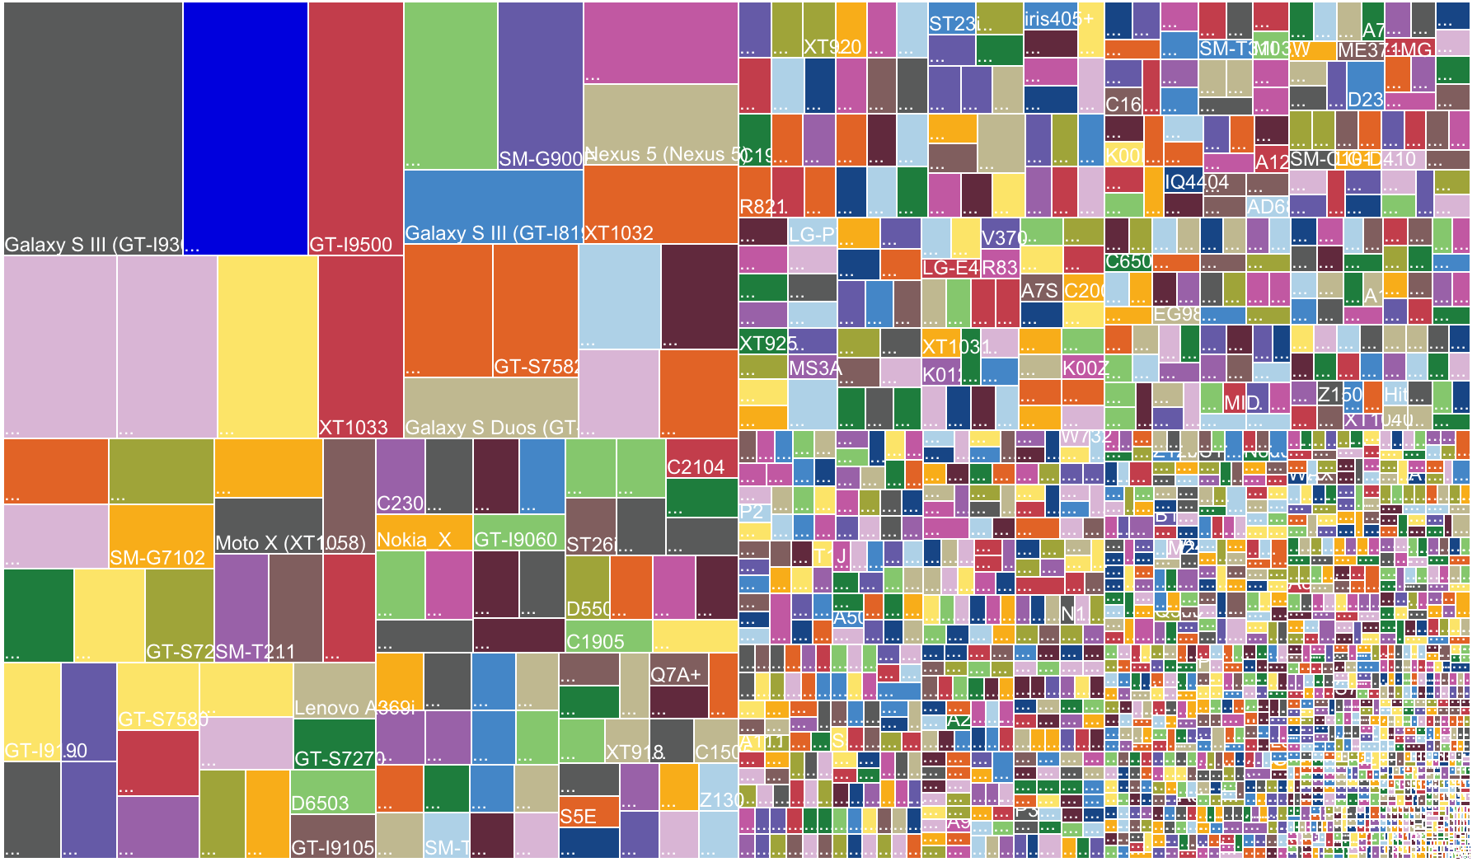

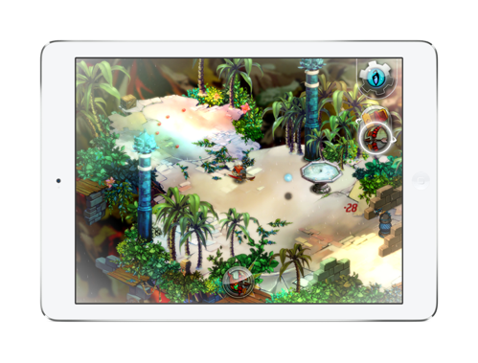
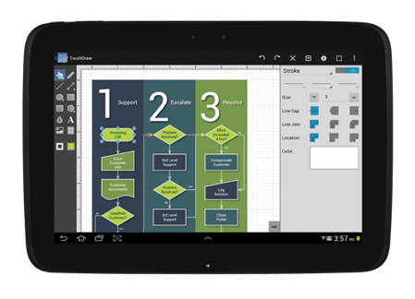
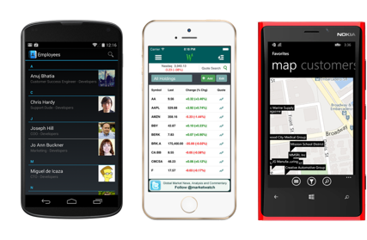
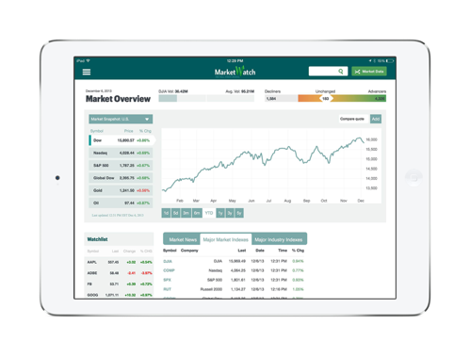
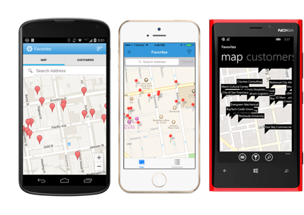
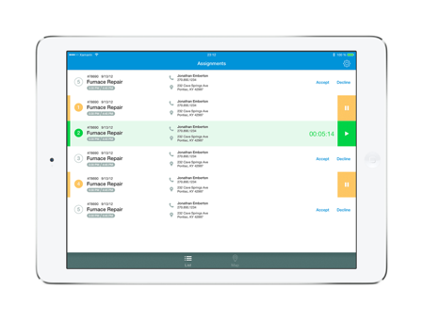
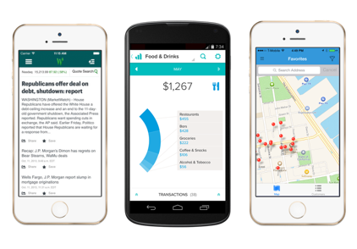
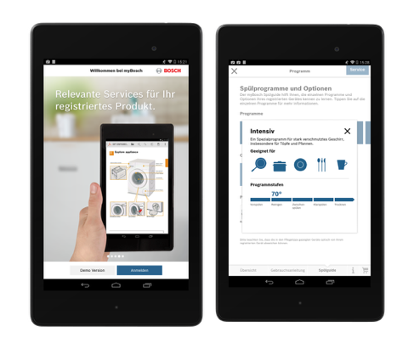
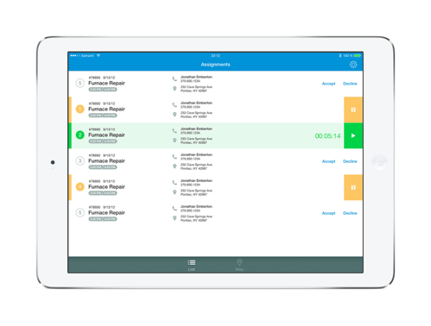
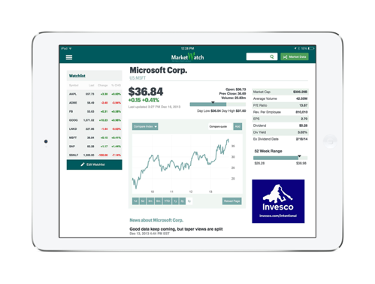
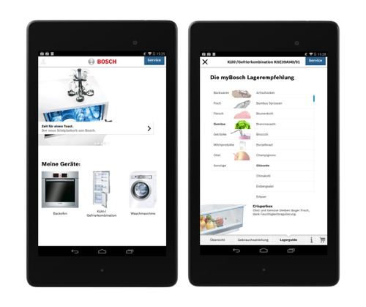
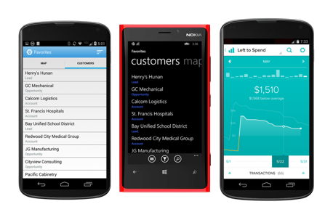
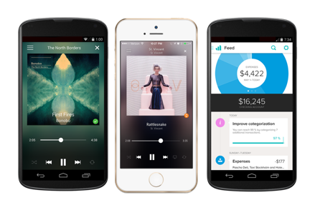
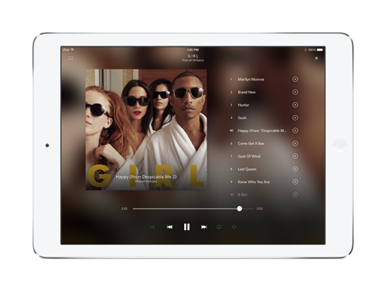
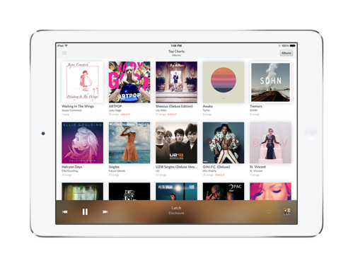
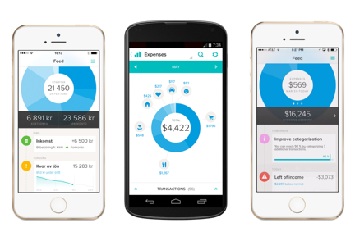
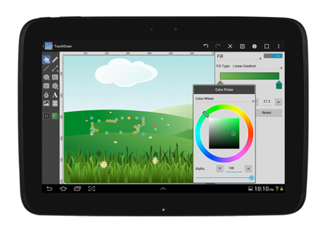
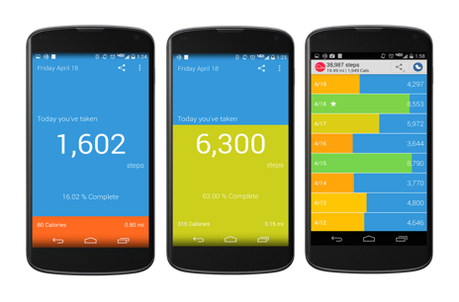
Notes:
OpenSignal is a global app that publishes an annual report on Android device fragmentation based on the distinct Android device types that download their app. This is their August 2014 data, with an astonishing 19,000 device types using their app, up by 60% from just last year.
Different device operating systems, form factors, screen sizes, resolutions, chip sets, and manufacturer modifications make it difficult to know that your app will work well on all devices

Slide 12


Notes:
Looking at just a few of the screen sizes of Samsung devices you couldn’t even fit all of them on the screen, so how do you handle this problem?

Slide 13
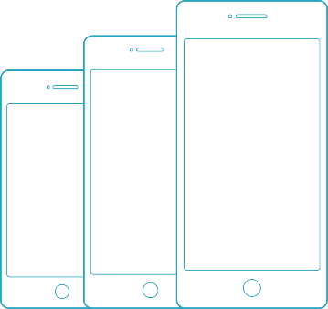
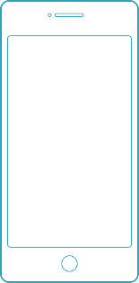
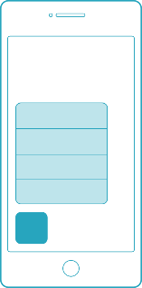
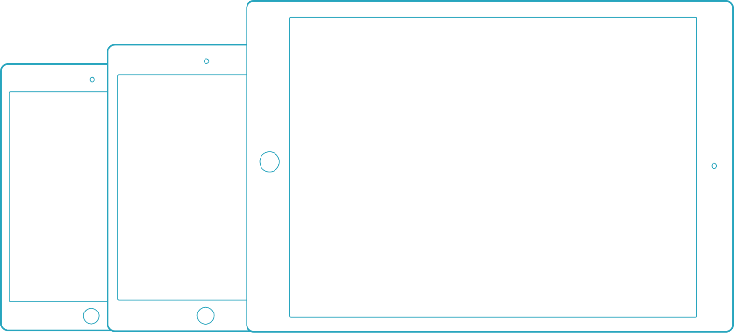
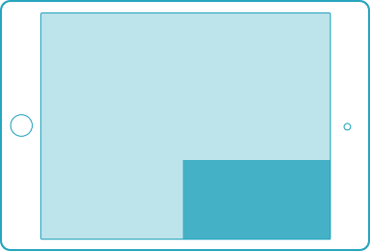
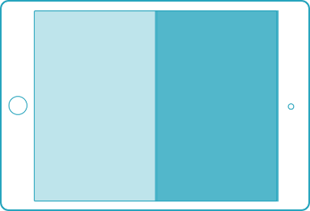
DIVERSIFICACIÓN EN IOS
3D Touch
Apple pencil
iPhones
iPod touch
iPad Pro
iPhone 6s
iPads
Multi Tasking
Solo en algunos iPads
Factores de forma
Características iOS 9

Slide 14

Mercado dispositivos USA
288
Deberíamos tener 134 dispositivos para cubrir al menos el 75% del Mercado de USA
Number of Devices
134
45
13
0
Market Share
25%
50%
75%
90%
Notes:
To hit 75% of the US market you would need over 130 devices and nearly 300 devices to hit 90% of what your users are using today. That is unrealistic to even think about purchasing.

Slide 15
¿Cómo testeamos?
Test más complejos
Test automáticos de UI permiten asegurar:
Arranque
Apariencia
Comportamiento
En distintos dispositivos
Beta Testing
Test automáticos de UI
Test manuales
Iteraciones rápidas
Ciclos prolongados
Unit Testing
Tests simples
Notes:
There are several different ways to test mobile applications.
We can have extensive beta tests with our users, which is good for hands on, but hard to get feedback.
We can spend hours upon hours manually testing which can help find bugs, but can bog down developers.
Unit testing is essential for our business logic, but only Automated UI Testing can really ensure that as we add new features and fix bugs our UI isn’t impacted before we release.

Slide 16
MOTIVOS PARA HACER A TESTS UNITARIOS
Tenemos grandes razones para hacer pruebas unitarias a nuestro código:
Reducir la cantidad de bugs.
Detectar errores de forma más rápida y efectiva.
Añaden documentación.
Reducen costes.
Notes:
This is where Xamarin.UITest comes in to help with this shift. Xamarin.UITest is a framework that ties in directly to the Nunit testing framework to write the UI tests. You can even run them directly against a simulator for free to do regression tests on your applications.

Slide 17
TEST UNITARIO
Una prueba unitaria debe ser:
Rápida.
Reproducible.
Mantenible.
Independiente.
Notes:
This is where Xamarin.UITest comes in to help with this shift. Xamarin.UITest is a framework that ties in directly to the Nunit testing framework to write the UI tests. You can even run them directly against a simulator for free to do regression tests on your applications.

Slide 18


FRAMEWORKS PARA HACER TESTING UNITARIO
Para hacer pruebas unitarias utilizaremos un framework de testing.
En Xamarin Studio se utiliza por defecto Nunit.
Visual Studio utiliza por defecto MSTest.
Podemos utilizar Nunit o Xunit también en ambos IDEs.
Notes:
This is where Xamarin.UITest comes in to help with this shift. Xamarin.UITest is a framework that ties in directly to the Nunit testing framework to write the UI tests. You can even run them directly against a simulator for free to do regression tests on your applications.

Slide 19
ESCRIBIENDO TESTS UNITARIOS
Recuerda:
Deben ser lo más simples posibles.
Prueba lógica de la aplicación NO métodos. Es común ver multiples pruebas para un sencillo método.
Si el test es difícil de escribir…
Falta context para identificar requisites.
Indicar un problema de diseño.
Notes:
This is where Xamarin.UITest comes in to help with this shift. Xamarin.UITest is a framework that ties in directly to the Nunit testing framework to write the UI tests. You can even run them directly against a simulator for free to do regression tests on your applications.

Slide 20
ESCRIBIENDO TESTS UNITARIOS
[TextFixture]
public class Tests
{
[Test]
public void TestSomething_ShouldBeOk()
{
}
}
Notes:
This is where Xamarin.UITest comes in to help with this shift. Xamarin.UITest is a framework that ties in directly to the Nunit testing framework to write the UI tests. You can even run them directly against a simulator for free to do regression tests on your applications.

Slide 21
DEMO
App Xamarin y test unitarios

Slide 22
INTRODUCCIÓN A LAS PRUEBAS DE UI
Las pruebas de UI es el proceso de probar la interfaz de usuario de la aplicación y su interacción de forma automática.
Normalmente se suelen hacer estas pruebas de forma manual.
Utilizadas para identificar problemas de UX.
Pueden identificar problemas con algunas plataformas, Sistemas operativos o factores de forma.
Notes:
This is where Xamarin.UITest comes in to help with this shift. Xamarin.UITest is a framework that ties in directly to the Nunit testing framework to write the UI tests. You can even run them directly against a simulator for free to do regression tests on your applications.

Slide 23
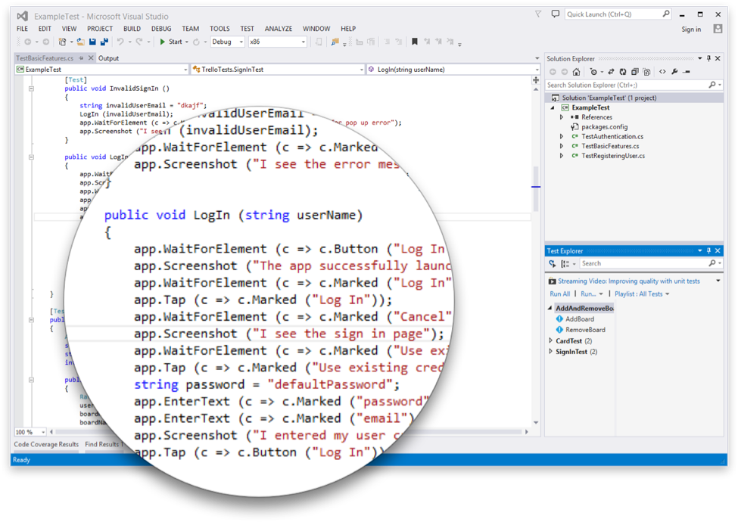
INTRODUCCIÓN A XAMARIN.UITEST
Crear tests automáticos de la interfaz de usuarios en C#
Se pueden corer directamente desde Visual Studio o Xamarin Studio
Se pueden usar simuladores
Funciona con apps: Nativas, Híbridas o Xamarin
Se pueden subir a Test Cloud
Notes:
This is where Xamarin.UITest comes in to help with this shift. Xamarin.UITest is a framework that ties in directly to the Nunit testing framework to write the UI tests. You can even run them directly against a simulator for free to do regression tests on your applications.

Slide 24
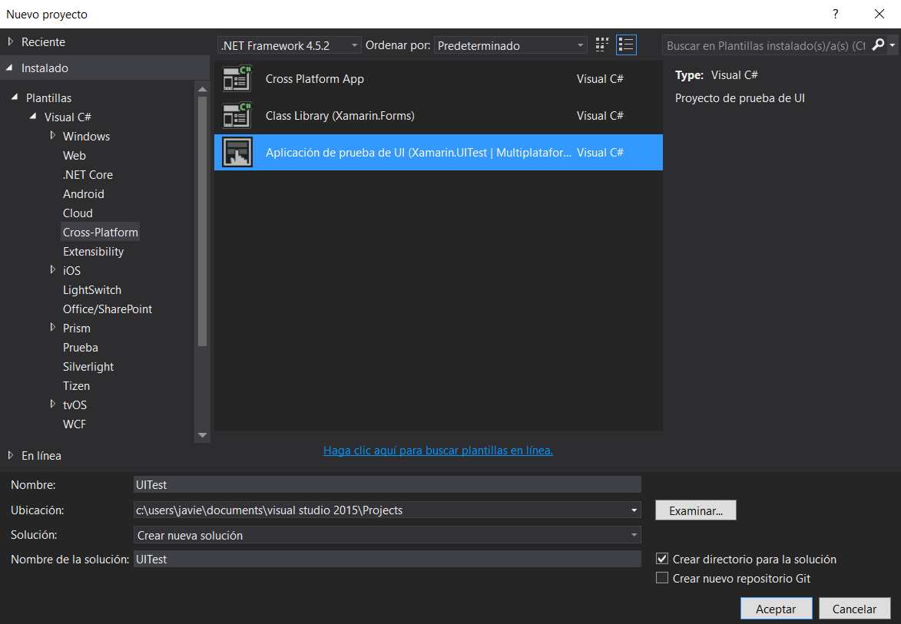
CREANDO PROYECTO XAMARIN.UITEST
Visual Studio cuenta con una plantilla de Proyecto Xamarin.UITest en Visual C# > Mobile Apps.
Notes:
This is where Xamarin.UITest comes in to help with this shift. Xamarin.UITest is a framework that ties in directly to the Nunit testing framework to write the UI tests. You can even run them directly against a simulator for free to do regression tests on your applications.

Slide 25
DEMO
Creando Proyecto Xamarin UITest

Slide 26
ANATOMÍA PROYECTO XAMARIN.UITEST
La plantilla del Proyecto Xamarin.UITests crea una clase [SetUp] encarga de la inicialización de UITest. El contenido será diferente dependiendo del tipo de Proyecto (Mobile, iOS, Android).
public class AppInitializer
{
public static Iapp StartApp(Platform platform)
{
if(platform == Platform.Android) {
// Android
}
// iOS
}
}
Notes:
This is where Xamarin.UITest comes in to help with this shift. Xamarin.UITest is a framework that ties in directly to the Nunit testing framework to write the UI tests. You can even run them directly against a simulator for free to do regression tests on your applications.

Slide 27
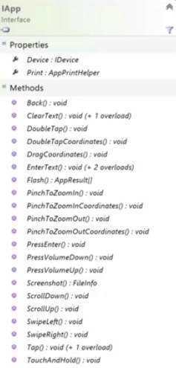
INTERACCIÓN CON UITEST
La API de Testing define un conjunto de métodos destinados a interaccionar con la UI disponibles vía la interfaz IApp.
Actualmente hay dos implementaciones disponibles
iOSApp
AndroidApp
Notes:
This is where Xamarin.UITest comes in to help with this shift. Xamarin.UITest is a framework that ties in directly to the Nunit testing framework to write the UI tests. You can even run them directly against a simulator for free to do regression tests on your applications.

Slide 28

Notes:
With a simple command you can simulate all of your users interactions to build out a great test suite that can be run over and over again.

Slide 29
AÑADIENDO SOPORTE A XAMARIN.FORMS
Se utiliza la propiedad AutomationId para permitir el acceso al control utilizando el selector Marked.
<Button
Text=“Click Me”
AutomationId=“MyButton” />
Notes:
This is where Xamarin.UITest comes in to help with this shift. Xamarin.UITest is a framework that ties in directly to the Nunit testing framework to write the UI tests. You can even run them directly against a simulator for free to do regression tests on your applications.

Slide 30
DEMO
Un vistazo a Tests de tipo Xamarin UITest

Slide 31
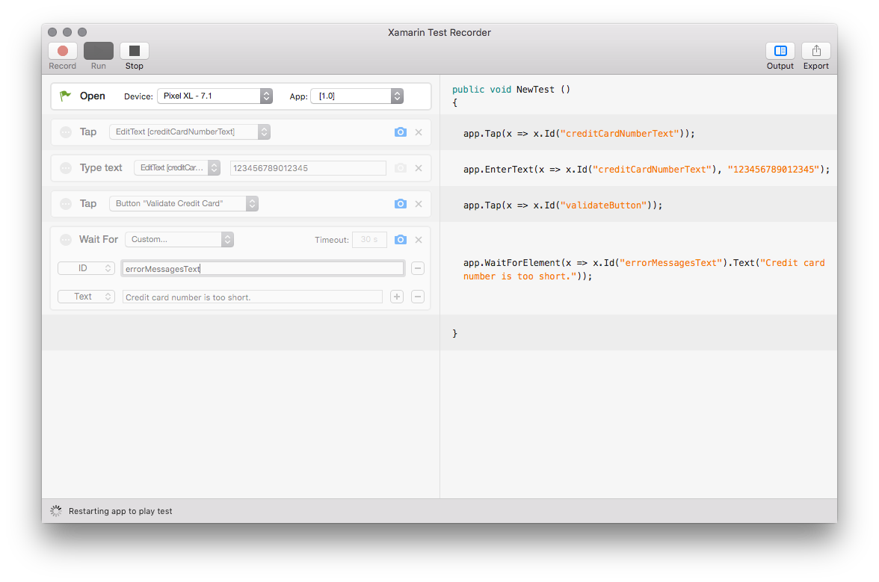
UTILIZANDO TEST RECORDER
Test Recorder es una herramienta que permite crear pruebas de forma sumamente sencilla realizando una interacción directa con la aplicación.
Disponible tanto para Windows como para MacOS.
Notes:
This is where Xamarin.UITest comes in to help with this shift. Xamarin.UITest is a framework that ties in directly to the Nunit testing framework to write the UI tests. You can even run them directly against a simulator for free to do regression tests on your applications.

Slide 32
LOS REQUISITOS
Requiere un API Key de Xamarin Test Cloud
Se puede obtener de forma gratuita.
Soporta iOS 8 o superior.
Soporta Android 4.2 o superior.
Es necesario incluir el permiso de Internet.
Notes:
This is where Xamarin.UITest comes in to help with this shift. Xamarin.UITest is a framework that ties in directly to the Nunit testing framework to write the UI tests. You can even run them directly against a simulator for free to do regression tests on your applications.

Slide 33
DEMO
Creando pruebas con Test Recorder

Slide 34
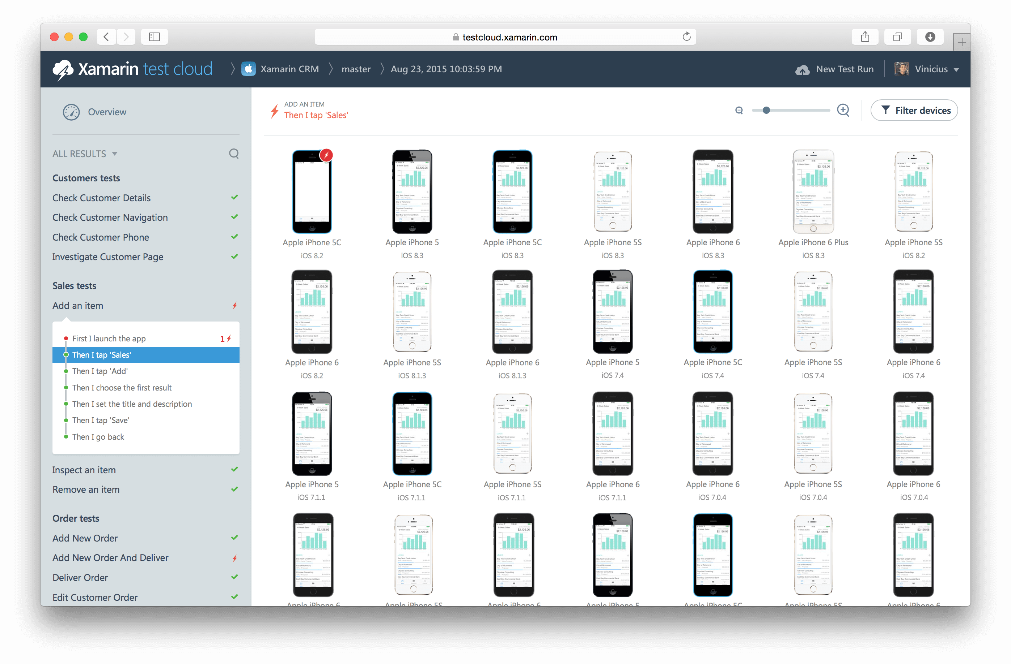
XAMARIN TEST CLOUD

Slide 35
¿QUÉ ES XAMARIN TEST CLOUD?
Xamarin Test Cloud es un servicio disponible en la nube que permite ejecutar pruebas de UI en cientos de dispositivos móviles (reales) diferentes.
Disponible en testcloud.xamarin.com
Notes:
This is where Xamarin.UITest comes in to help with this shift. Xamarin.UITest is a framework that ties in directly to the Nunit testing framework to write the UI tests. You can even run them directly against a simulator for free to do regression tests on your applications.

Slide 36
DEMO
Xamarin Test Cloud

Slide 37
ANUNCIADO
Push Notifications
A/B Testing
Visual Studio Mobile Center
Crash Reporting
Remote Config.
Identity
Mission control para mobile apps
Storage
Live Update
Tables
:-)

Slide 38

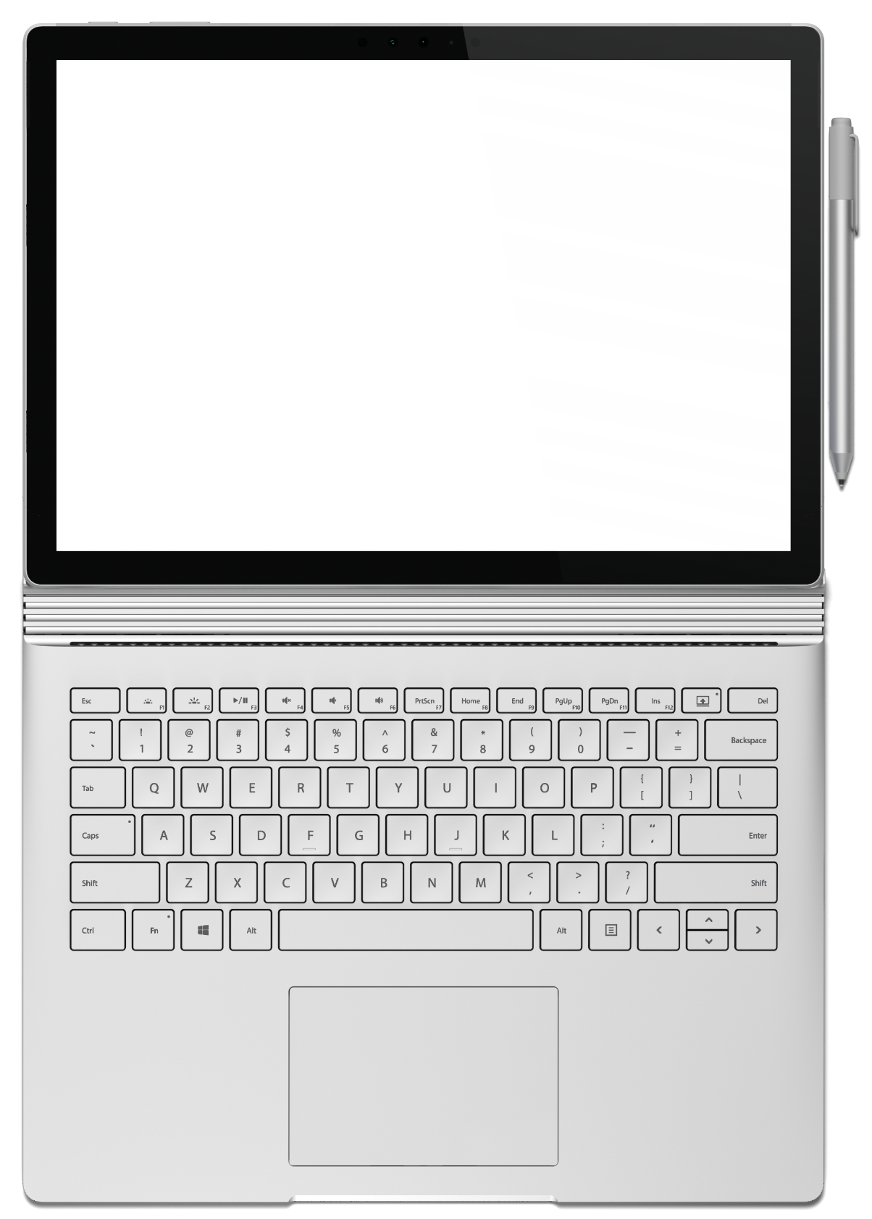
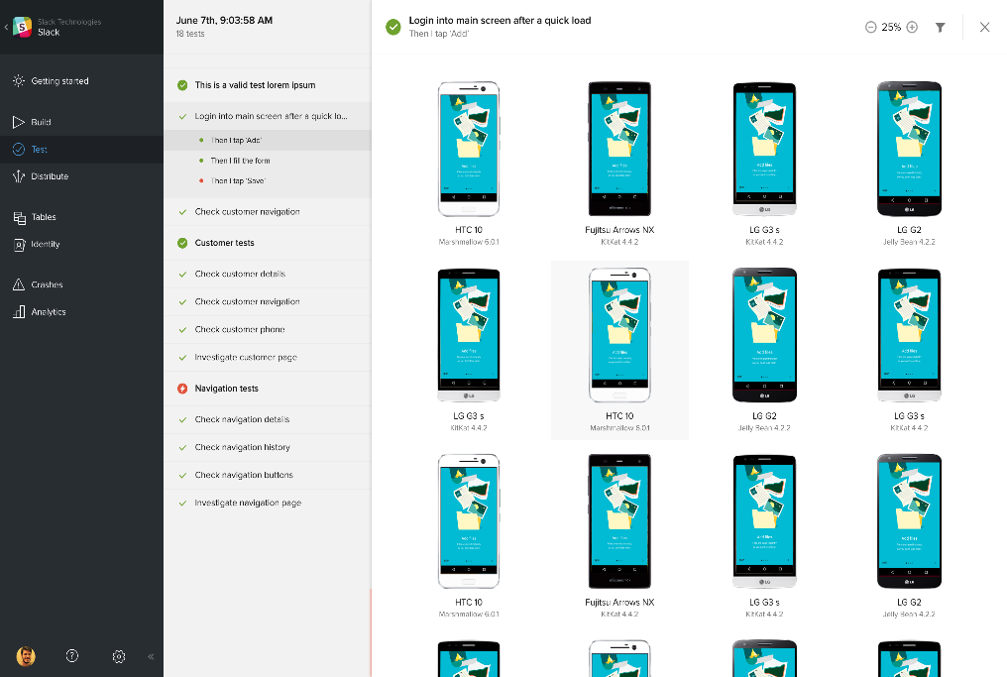
Visual Studio
Mobile Center
Mission control para Apps móviles
build, test, despliegue, monitorear (continuo)
Funciona con cualquier App móvil
http://mobile.azure.com

Slide 39
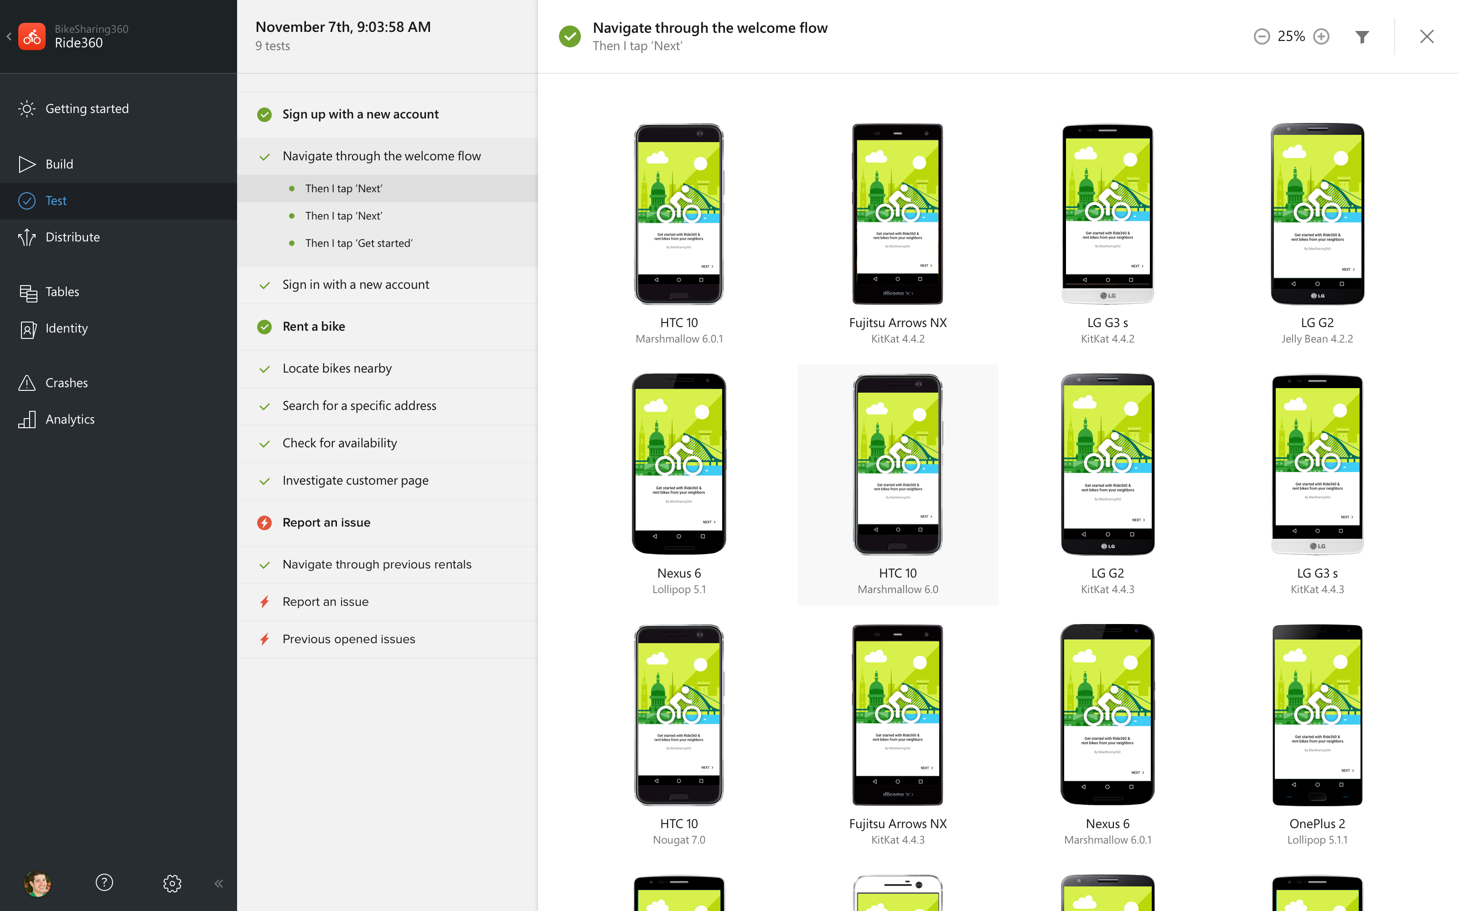
Visual Studio Mobile Center
Incluye los siguientes servicios:
Build: CI y CD
Test: Pruebas automáticas en dispositivos reales
Reporte de errores: Analíticas de errores en tiempo real
Distribución: Despliegue a usuarios o grupos
Analíticas: Métricas de uso
Autenticación: Integración sencilla con métodos comunes
EasyTables: Crear almacenamiento de forma muy rápida

Slide 40
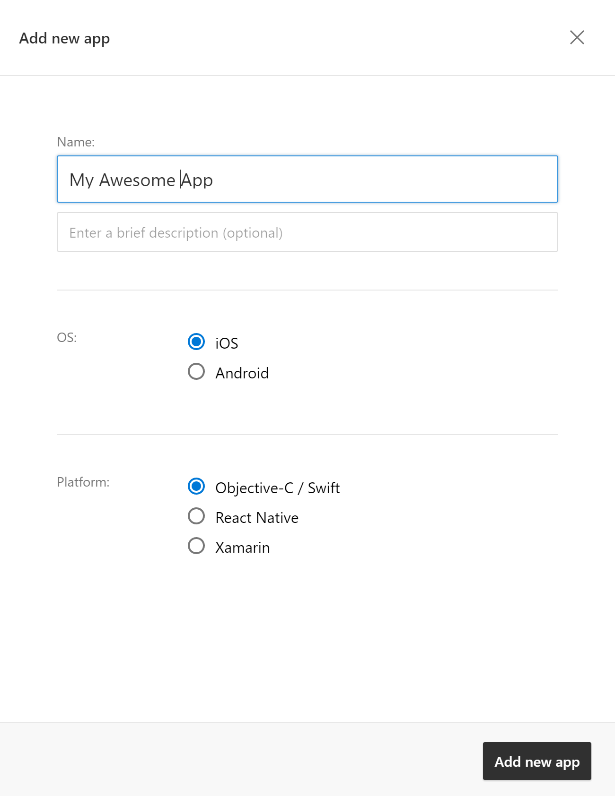
Visual Studio Mobile Center
Soporte para Apps iOS & Android
Build
Xamarin
Objective-C
Swift
Java
Javascript
Test:
Xamarin.UITest
Calabash
Appium

Slide 41
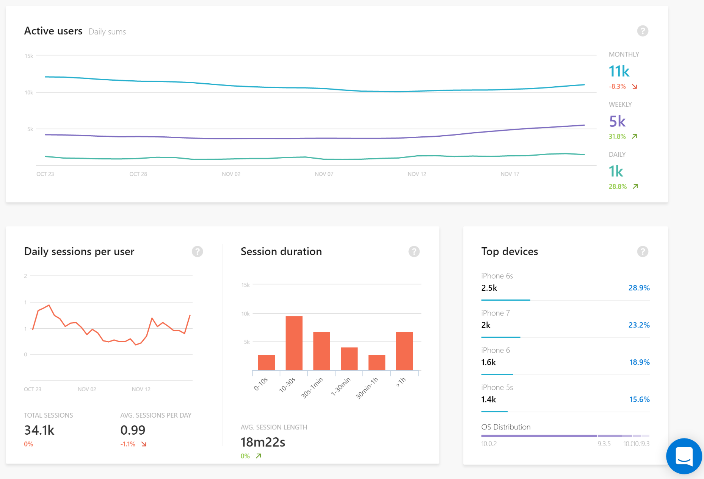
Visual Studio Mobile Center
Soporte para iOS & Android
Mobile SDK
Analíticas
Reporte errores
Mobile Backend
API :
Open Source CLI
http://github.com/Microsoft/MobileCenter-Cli

Slide 42
DEMO
Visual Studio Mobile Center

Slide 43
SUBIR XAMARIN.UITEST
Visual Studio Mobile Center cuenta con una herramienta de línea de commandos llamada mobile-center-cli: https://github.com/Microsoft/mobile-center-cli
mobile-center test run uitest
Notes:
This is where Xamarin.UITest comes in to help with this shift. Xamarin.UITest is a framework that ties in directly to the Nunit testing framework to write the UI tests. You can even run them directly against a simulator for free to do regression tests on your applications.

Slide 44

CONCLUSIONES TESTING
¿Qué hemos aprendido?
Pruebas unitarias, cortas reproducibles que verifiquen la lógica de nuestra App.
Pruebas de UI validan el comportamiento de la aplicación, problemas de UX y validación de funcionamiento en dispositivos.
Fácil de crear tests con Test Recorder.
Acceso a cientos de dispositivos con Test Cloud.

Slide 45
¿PREGUNTAS y RESPUESTAS?
¿Dudas?
P&R

Slide 46
GRACIAS a TODOS
Por vuestro tiempo!
Javier Suárez
Microsoft MVP
Xamarin MVP
Blog: http://geeks.ms/blogs/jsuarez
Email: javiersuarezruiz@hotmail.com
Twitter: @jsuarezruiz

Slide 47

TESTING DE APPS XAMARIN
Como hacer test unitarios y de UI de Apps móviles multiplataforma Xamarin.

